Slide 1
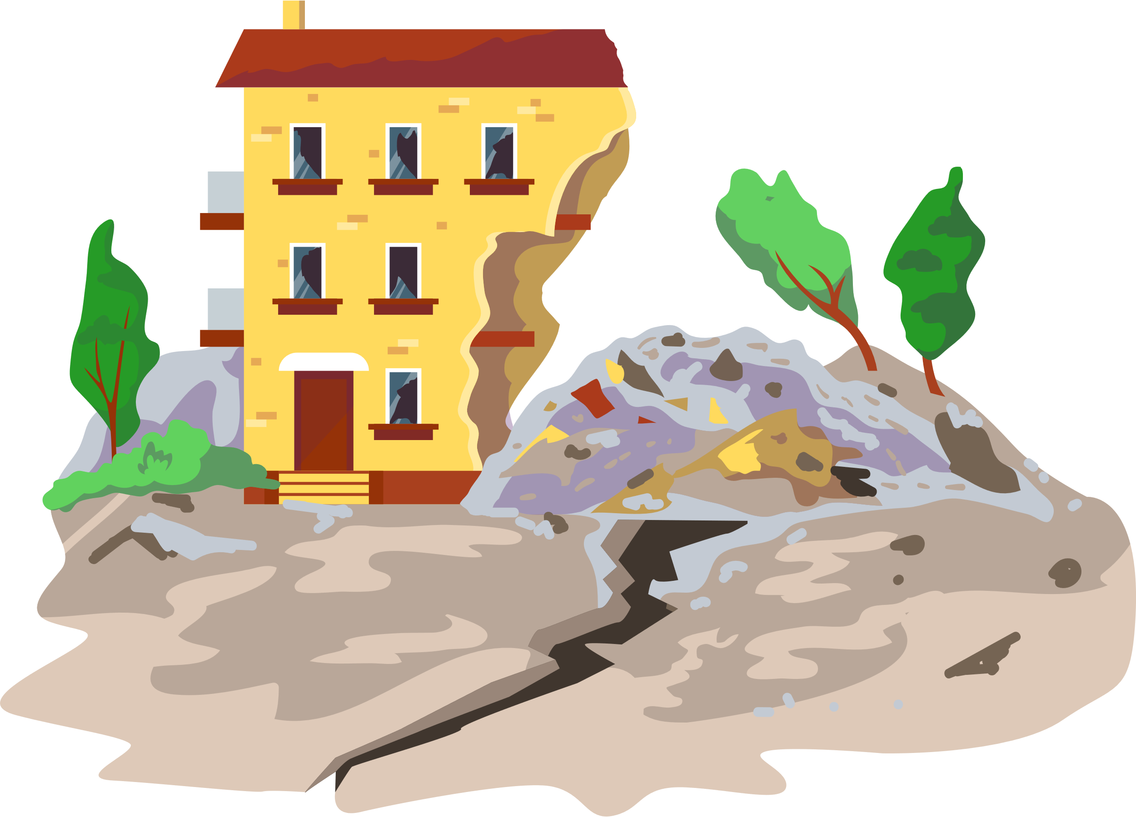
DEPREM MÜDAHALE PROGRAMI EĞİTİMİ

Slide 2
Program Akışı
01
Doğal Afetler Çocuklara Nasıl Anlatılır
02
Doğal Afetler ve Travma İlişkisi
03
Travmatik Yaşantıdan Sonra Normal Yaşama Dönmede Okulların Rolü ve Önemi
04
Travmatik Bir Olaydan Sonra Çocuk İçin İletişim Neden Önemlidir?
05
Çocuklarla Ölüm ve Yas Hakkında Konuşurken Dikkat Edilmesi Gereken Hususlar
06
Afetten Sonra Göç Etmiş Çocuklarda Dikkat Edilmesi Gerekenler
07
Öğretmenlerin Kendi Psikolojik Sağlıklarını Koruma Yolları

Slide 3
DOĞAL AFETLER ÇOCUKLARA NASIL ANLATILIR

Slide 4
DOĞAL AFETLER
Doğal afetler; aniden ve plansız gelişen yıkıcı etkilere sebep olabilen doğa olaylarına denir.

Slide 5
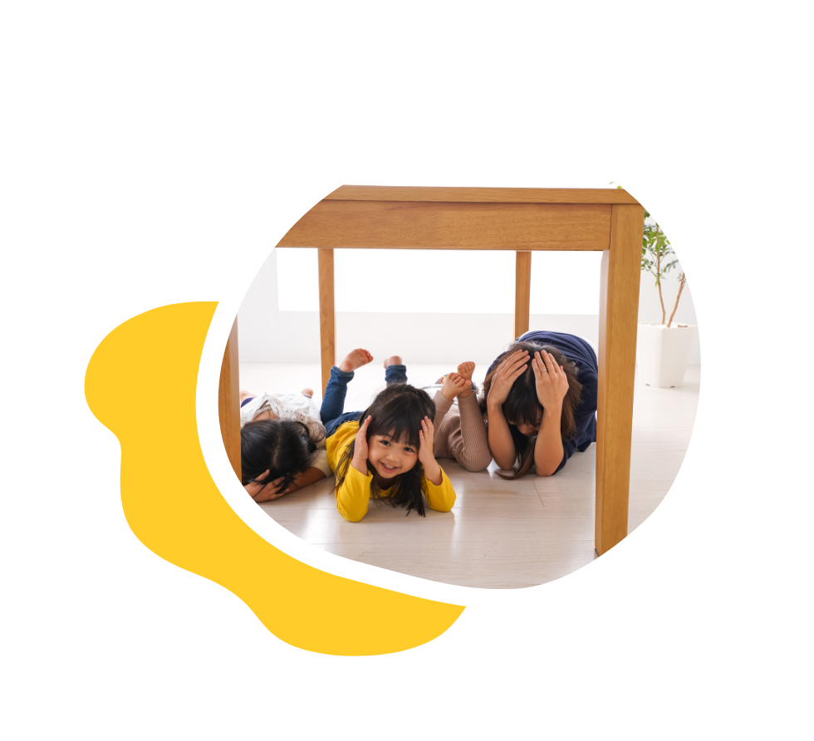
DOĞAL AFETLER ÇOCUKLARA NASIL ANLATILIR?
Çocuklarla ilk olarak afetler hakkında yaş gelişim özelliklerine uygun olacak şekilde, kaygı ve korku oluşturmadan bilgi vermek gerekir.
Özellikle küçük çocuklar için konuşulan durumları somutlaştırmak gerekmektedir.

Slide 6
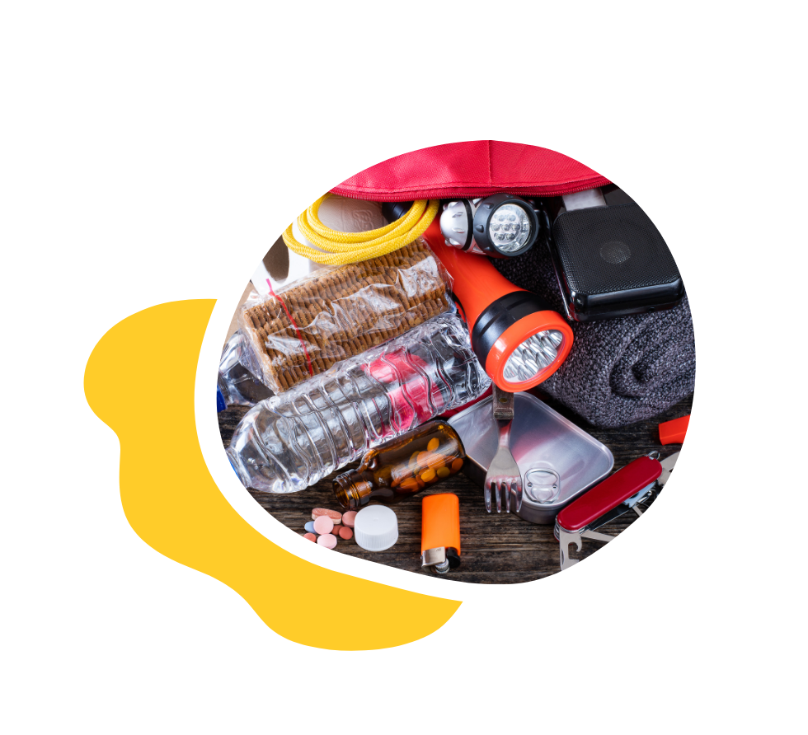
DOĞAL AFETLER ÇOCUKLARA NASIL ANLATILIR?
Aynı zamanda bir ‘’Kriz Anında Neler Yapabilirim’’ planı yapabilirsiniz.

Slide 7
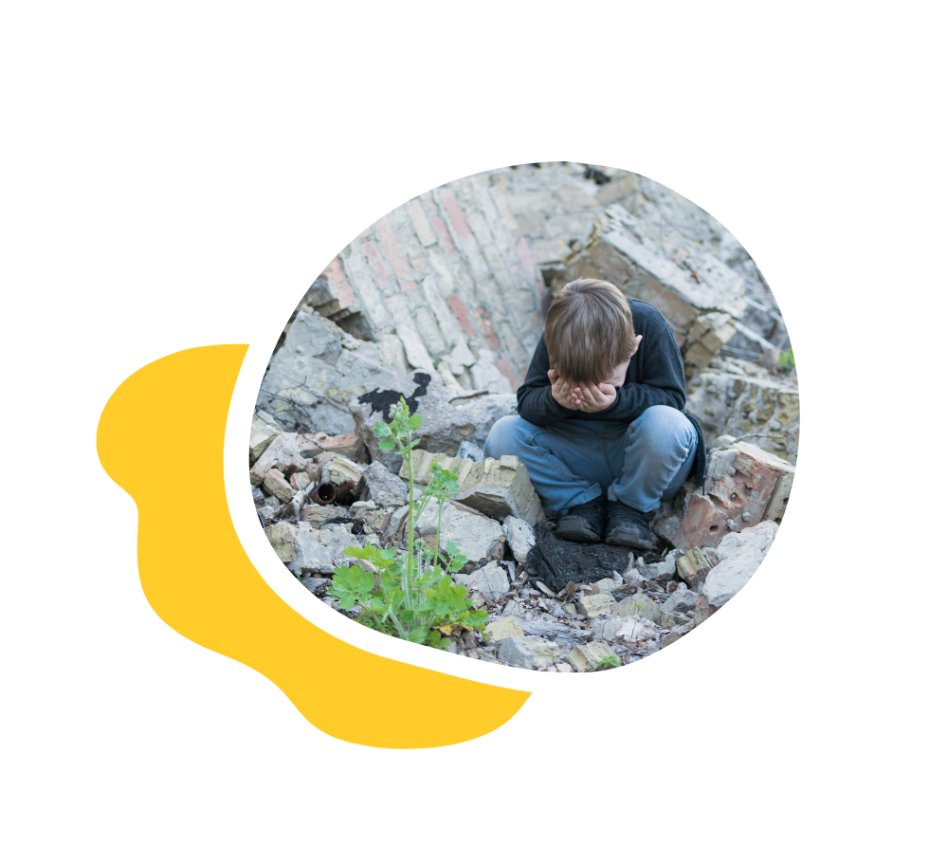
DOĞAL AFETLER ÇOCUKLARA NASIL ANLATILIR?
Bu dönemdeki çocuklar terk edilme korkusu, değer verdikleri insanları ve/veya eşyaları kaybetme korkusu gibi reaksiyonlar gösterebilir.

Slide 8
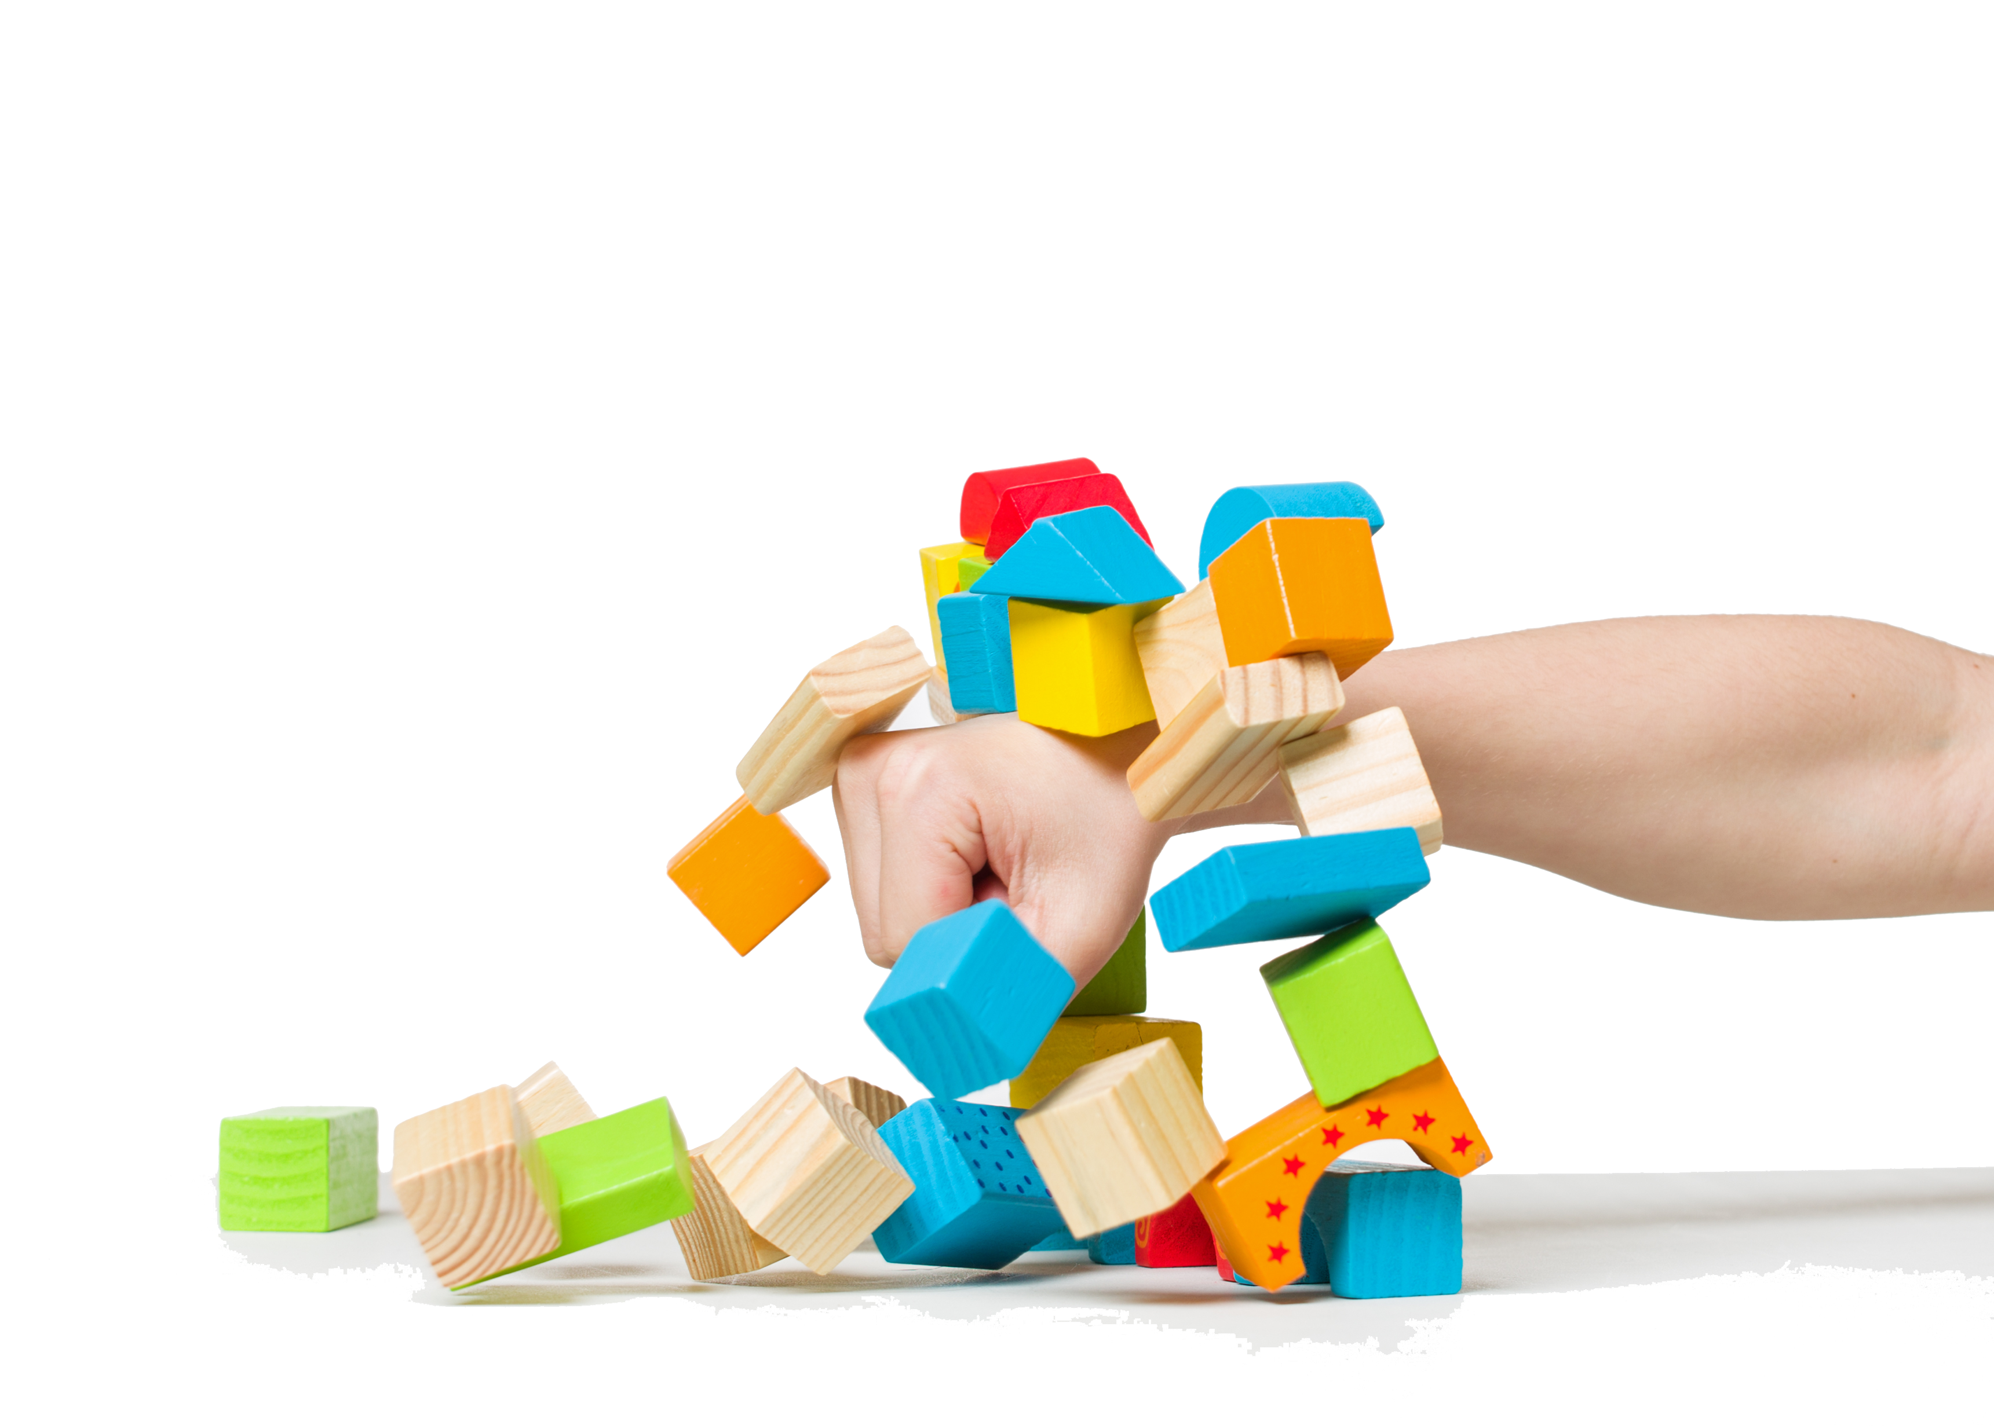
DEPREM ÇOCUKLARA NASIL ANLATILIR?

Slide 9
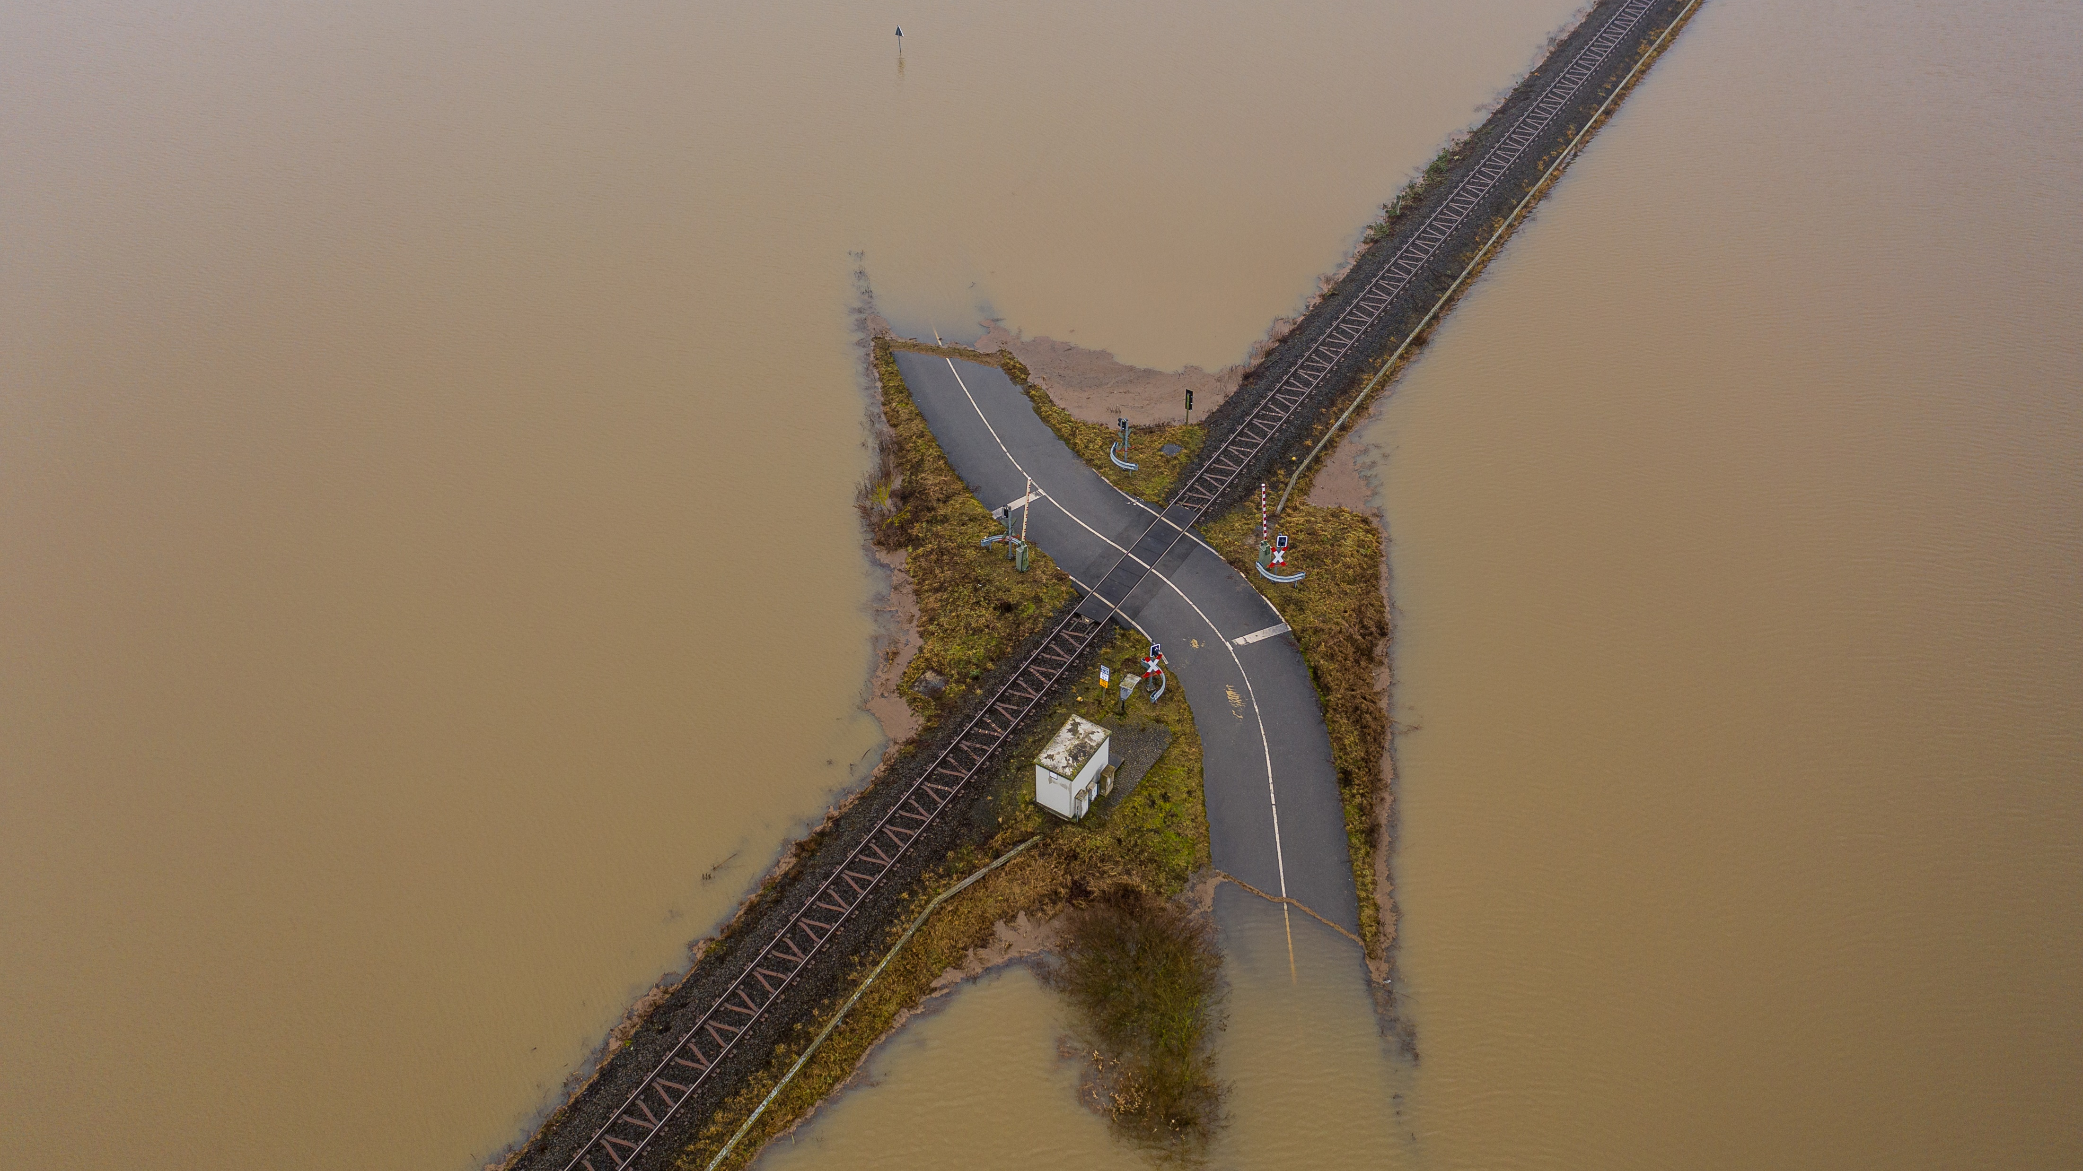
SEL ÇOCUKLARA NASIL ANLATILIR?

Slide 10
ACİL OYUNU
1
1
2

Slide 11
Özet
Doğal afet sürecinin çocuğun yaşına uygun bir biçimde; oyun, oyunlaştırma ile durumun anlatılması,
Duyguların konuşulması,
Açık ve dürüstçe afetin hangi aşamasında olunduğuna bağlı olarak bununla ilgili konuşulması ve sorularına da uygun bir dille cevap verilmesi,
Gerçekleşen olayın normalleştirilebilmesinin ve çocuk tarafından kabul edilmesinin sağlanması gerekmektedir.

Slide 12
DOĞAL AFETLER VE TRAVMA

Slide 13
Travma Nedir?
Anormal duruma verilen normal tepkilerdir.
Bir olayın travmaya sebep olup olmayacağı maruz kalan bireyin vereceği tepkiye bağlıdır.

Slide 14
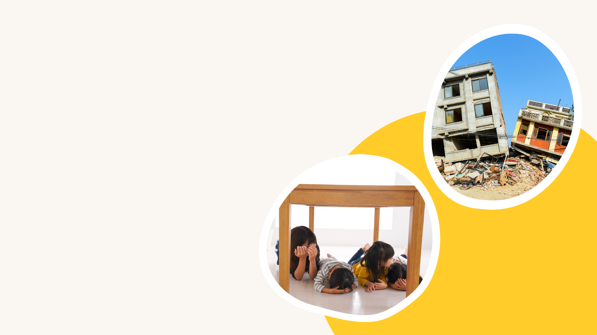
Çocuklarda Travmatik Olaydan Etkilenmeyi Belirleyen Etmenler
Aşırı durumlara tanık olma
Stres yaratan durumlara maruz kalma süresi
Yaşamın tehlikede olduğunu düşünme
Stresle başa çıkma gücü
Sosyal desteğin doğası ve derecesi
Anne-babanın etkilenme düzeyi

Slide 15
Travma Sonrası Stres Tepkileri
Travmatik Olayın Yeniden Yaşanması
Travmayla İlgili Düşünce ve Duygulardan Kaçınma
Aşırı Uyarılma Tepkileri

Slide 16
Doğal Afetler ve Deprem Sonrasında Çocuklarda Görülebilecek Semptomlar
Güvende olmama hissi.
Genel bir kaygı hali.
Depremin tekrarlanacağına dair bir takım kaygı ve korkular.
Yatak ıslatma, parmak emme, uyku sorunları.
Kendi hayal ettikleri şeylerle gerçek olanları karıştırma.

Slide 17
Doğal Afetler ve Deprem Sonrasında Çocuklarda Görülebilecek Semptomlar
Eskiden ilgisi olan etkinliklere karşı ilgi kaybı.
Kaçınma davranışı ve içe kapanma.
İştahta değişimler, açıklanamayan okul devamsızlığı, öfke nöbetleri, dikkat süresinde azalma, içe kapanma

Slide 18
Doğal Afetler ve Deprem Sonrasında Çocuklarda Görülebilecek Semptomlar
Fiziksel temasa, ani hareket ya da yüksek seslere karşı aşırı ya da gerekenden az tepki vermek
Bedensel yakınmalarda artış (Örn. Baş ağrısı, karın ağrısı, sürekli hasta olma durumu vb.)

Slide 19
Çocuklarda Deprem Sonrası Verilebilecek Tepkiler
Duygusal Tepkiler | Bilişsel Tepkiler | Fiziksel Tepkiler | Davranışsal Tepkiler
Öfke, kaygı, korku, üzüntü, kendini suçlama | Odaklanamama, çarpıtmalar | Yorgunluk, mide bulantısı, baş ağrıları, alt ıslatma, konuşma bozuklukları, kilo değişimleri | Aşırı hareketlilik, içine kapanma, saldırgan davranışlar, ilgisizlik, deprem ile ilgili tekrarlayan oyunlar
* Doğal afetlerin ardından ilk 4-6 hafta arası kadar çocuklarda bu tepkiler görülebilir. Daha uzun süreli devam ederse uzman desteğine başvurmak gerekir.

Slide 20
TRAVMATİK BİR OLAYDAN SONRA NORMAL YAŞAMA DÖNMEDE OKULLARIN ROLÜ VE ÖNEMİ

Slide 21
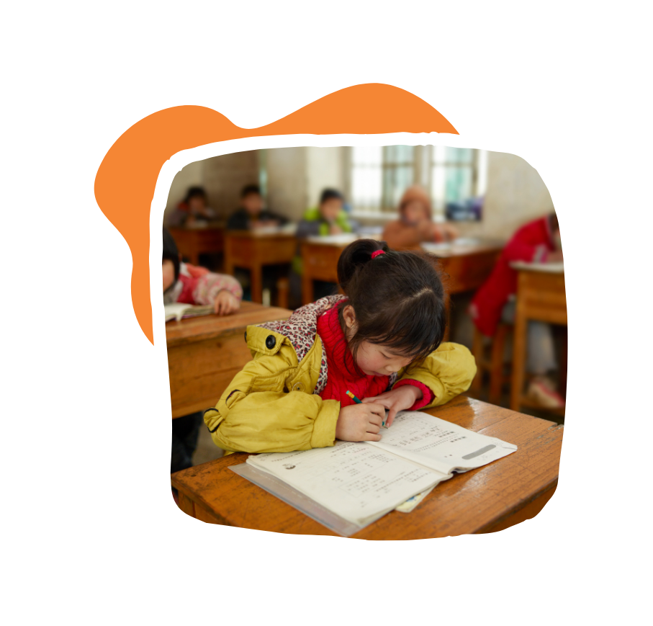
Bir travma ya da afet sonrasında, ana-babanın yanı sıra okulların ve öğretmenlerin çocukların yaşamlarında çok önemli bir yeri vardır.
ÇÜNKÜ:

Slide 22
Afetten Etkilenmiş Olan Çocuk Okula Başlamadan Önce
Afet yaşamış olan çocuklar sınıfa gelmeden önce sınıfın hazırlanması sağlanmalıdır.
Sınıf içerisinde afetten etkilenmiş olan çocuğa afet durumunu hatırlatacak görseller varsa sınıftan kaldırılmalıdır.

Slide 23
Afetten Etkilenmiş Olan Çocuk Okula Başlamadan Önce
Çocuğun yaşadığı afet durumu dikkate alınarak değerlendirme yapılmalıdır.
Çocukların uygun değerlendirme yolları ve araçları kullanılarak kabaca eğitimsel ve gelişimsel değerlendirmeleri yapılmalıdır.

Slide 24
Afetten Etkilenmiş Olan Çocuk Okula Başlamadan Önce
Çocuğa göre hazırlanmış, onun merakını giderecek, okula uyumunu destekleyecek bir oyun destekli oryantasyon programı oluşturulmalıdır.
Tüm öğretmenler, rehber öğretmen ve sınıftaki diğer çocuklar ile birlikte hareket etmeye özen göstermelidir.

Slide 25
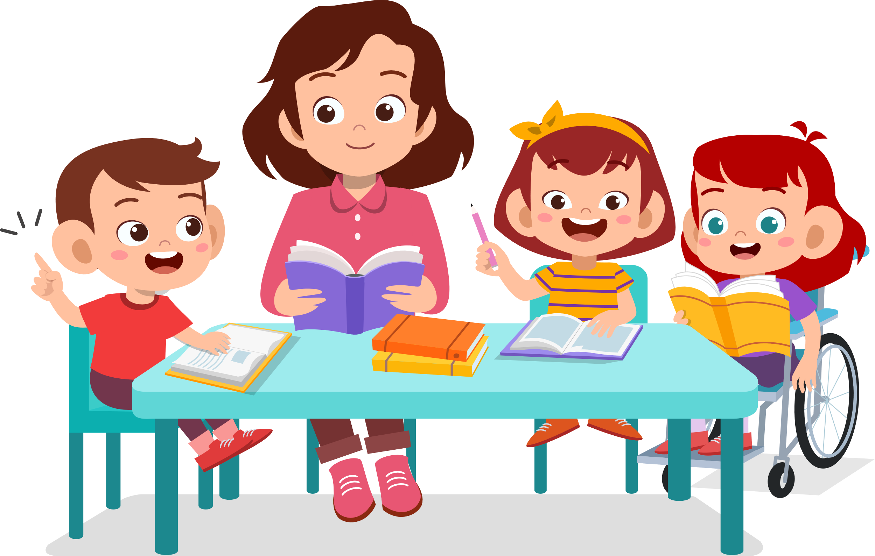
Afetten Etkilenmiş Olan Çocuk Okula Başladıktan Sonra

Slide 26
Güven duygusunu oluştururken aşağıdaki basamaklardan yararlanabilir:
Çocuk ile göz kontağı kurmalıdır.
Çocuk ile sınıftaki diğer akranları arasında ayrım yapmamalıdır.
Çocuğa sınıf içerisinde önce gerçekleştirebileceği küçük sorumluklar vermeli ve başardığında onu tebrik etmelidir.

Slide 27
Çocuğun sınıf içerisinde söz alması, bazı etkinlikleri kendi başına gerçekleştirmesi için cesaretlendirilmeli, ona uygun fırsatlar sağlanmalıdır.
Çocuğa asla yalan söylememeli ve her zaman dürüst davranmalıdır.
Çocuğa ona acıdığına, ona üzüldüğüne dair bir davranış asla sergilememelidir.
Yukarıda yer alan basamaklar yalnızca birer örnektir. Öğretmen kendi sınıfına ve sınıf yönetimi stratejilerine göre birçok basamağı kendi de şekillendirebilir.

Slide 28
Afetten Etkilenmiş Olan Çocuk Okula Başladıktan Sonra
Afetten etkilenmiş olan çocuklara asla “afetzede” sınıflandırması yapılarak bakılmamalıdır.
Afetzede öğrenci, sınıfta rahat iletişim kurabileceği bir arkadaşının yanına oturtulmalıdır.

Slide 29
Afetten Etkilenmiş Olan Çocuk Okula Başladıktan Sonra
Öğretmen sınıftaki diğer çocukları afetten etkilenmiş ve sınıfa yeni gelmiş olan çocukla oyun oynamaya veya onu oyunlarına almaya zorlamamalıdır.
Çocuğun yaşadığı travmalar ve zorluklar hakkında konuşması için zorlanmamalıdır.

Slide 30
Afetten Etkilenmiş Olan Çocuk Okula Başladıktan Sonra
Okul ve sınıf içirişinde sürekli afet hakkında konuşmalar yapmamaya özen gösterilmelidir.
Afetten etkilenmiş olan çocukların sportif faaliyetler, dramalar, oyunlar, sanatsal faaliyetler, edebi faaliyetler gibi yollar ile kendilerini keşfetme, yaşadıklarını geride bırakma ve rahatlamaya ihtiyacı vardır. Bu nedenle okullarda bu tür sosyal faaliyetlere yönlendirilmeleri sağlanmalıdır.

Slide 31
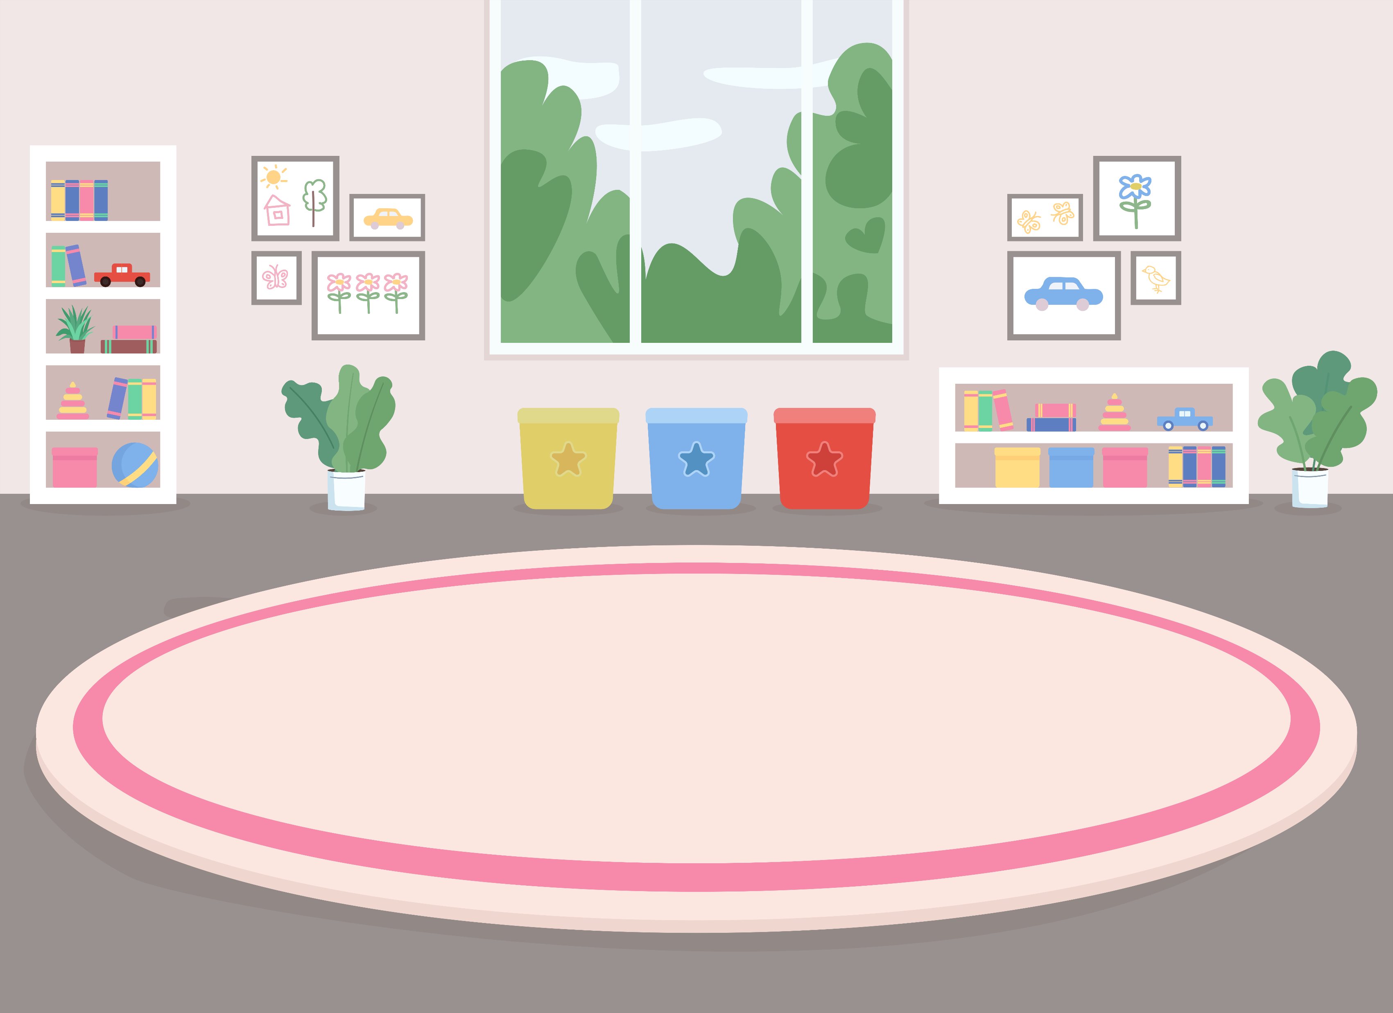
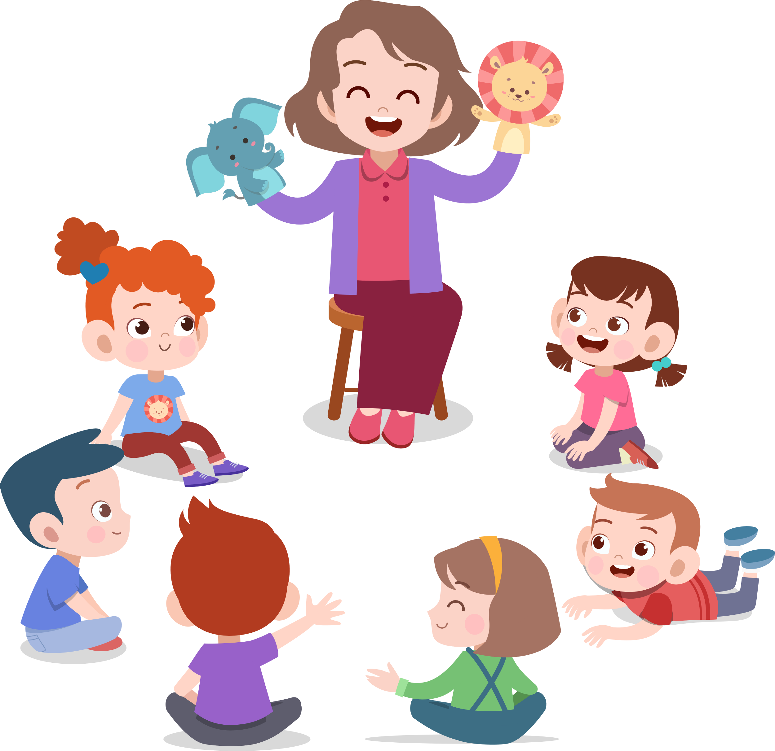
Afet Sonrası Okul İçinde Psikolojik Danışman/Rehber Öğretmenlerinin ve Öğretmenlerin Yapabilecekleri

Slide 32
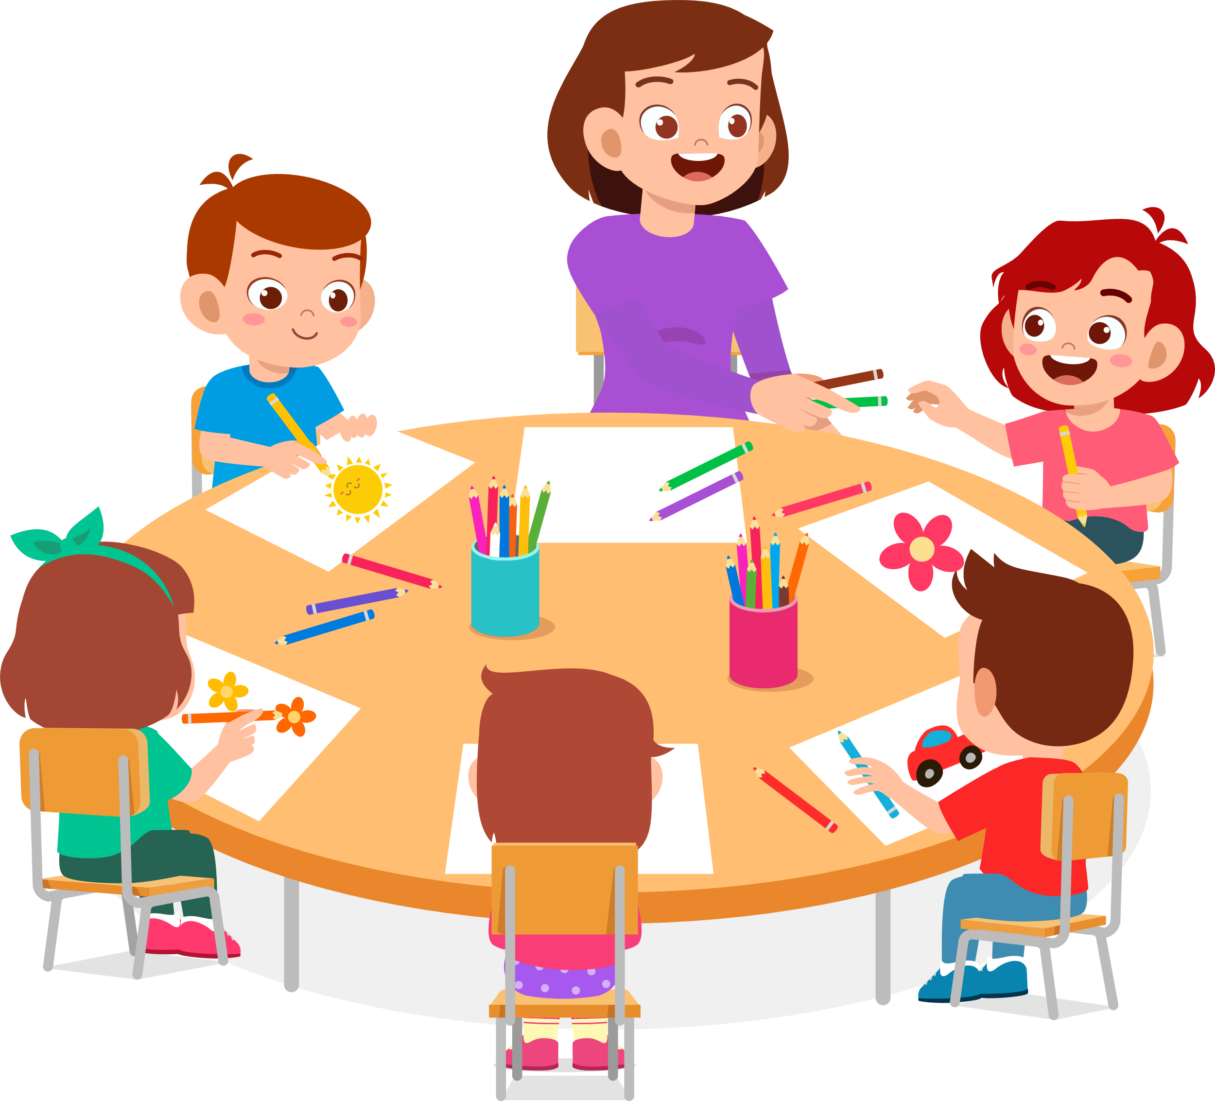
Okul Öncesi Çocuklarla Neler Yapılabilir?

Slide 33
TRAVMATİK BİR OLAYDAN SONRA ÇOCUKLAR İÇİN İLETİŞİM NEDEN ÖNEMLİDİR?

Slide 34
Yapılması Gerekenler
Yumuşak bir sesle acele etmeden konuşun.
Yeri ve zamanı uygun olduğunda şaka yapın ve gülümseyin.
Göz teması kurun.
Çocukla yüz yüze konuşun, gerekirse ona daha yakın olmak için yere veya yanına oturun.

Slide 35
Yapılması Gerekenler
Açık uçlu sorular sorun. Böylece kişi daha fazla şey söyleyebilir.
Basit ve anlaşılır bir dil kullanın.
Geribildirim verin.
Empatik, sabırlı ve kabul edici olun.
Daha iyi anlamak için sorular sorun.

Slide 36
Yapılması Gerekenler
Etkileşime önem verin, uygun olduğunda karşınızdaki kişiye dokunun, omuzuna elinizi koyun, gerekirse sarılın.
Dikkatli bir şekilde dinleyin ve dinlediğinizi davranışlarınızla belli edin.

Slide 37
Yapılmaması Gerekenler
Konuşanları yarıda kesmeyin.
Yargılamayın ve eleştirmeyin.
Anlatılanlara gülmeyin ve insanları utandırmayın.
Çok fazla konuşmayın.

Slide 38
Yapılmaması Gerekenler
Saldırgan tavırlar takınmayın. Duygularınızı gizlemeye çalışmayın. (Çok abartılı olmayan bir biçimde duygunuzu gösterebilirsiniz).
Zıtlaşmayın ve tartışmayın.
Kişi veya çocuk çok etkilendiğinde veya ağlamaya başladığında tedirgin olmayın, sakin kalmaya çalışın.

Slide 39
Yapılmaması Gerekenler
Dinlerken başka şeyler yapmayın.
Çocuğu veya kişiyi, kararlar vermeye veya yorum yapmaya zorlamayın.
Hiç bir şekilde çocuk veya kişi hakkında yorum yapmayın, destekleyici olmaya devam edin.

Slide 40
ÇOCUKLAR İLE ÖLÜM/YAS HAKKINDA KONUŞURKEN DİKKAT EDİLMESİ GEREKEN HUSUSLAR

Slide 41
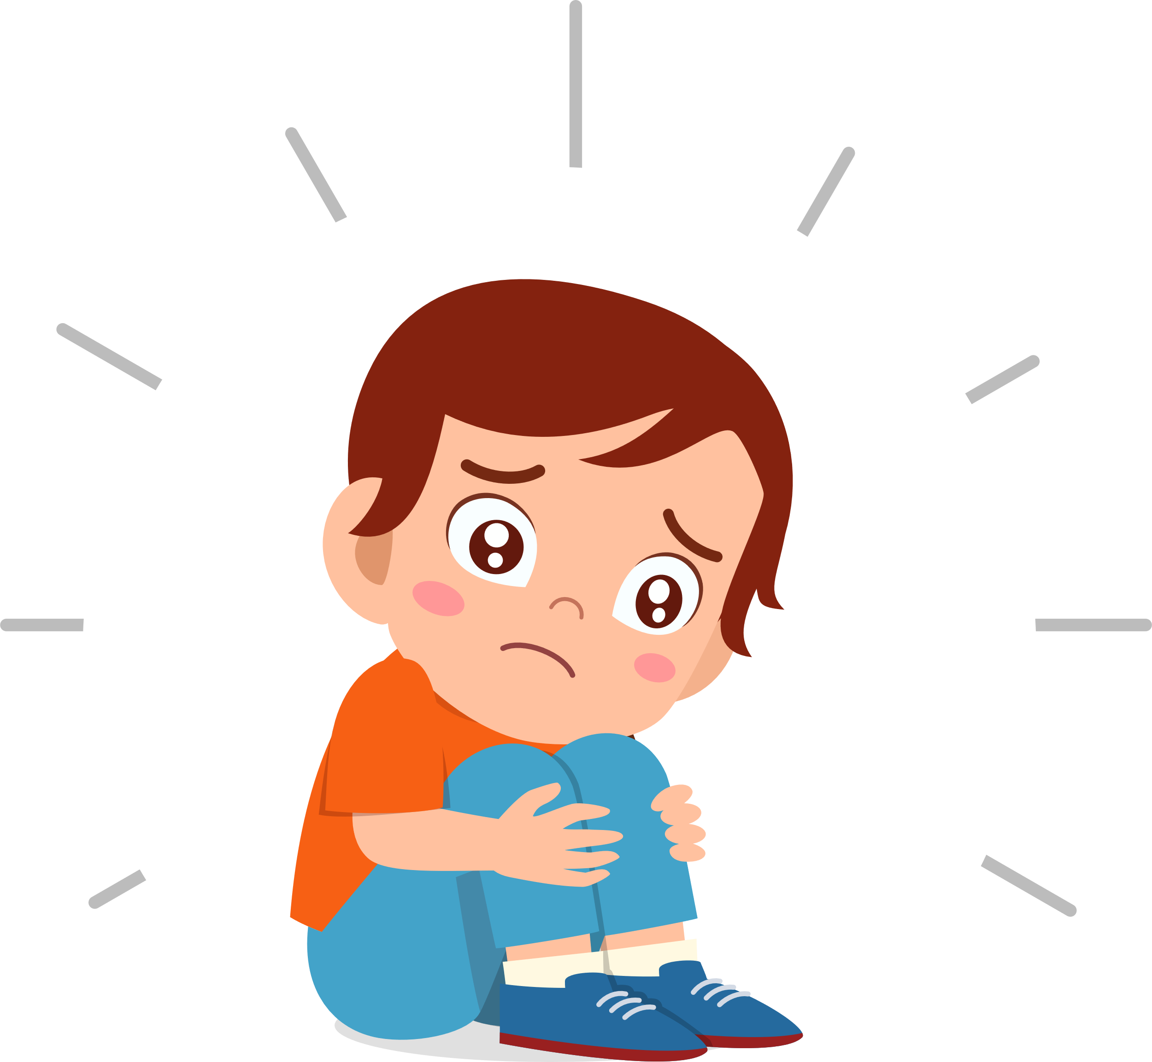
Yas Nedir?

Slide 42
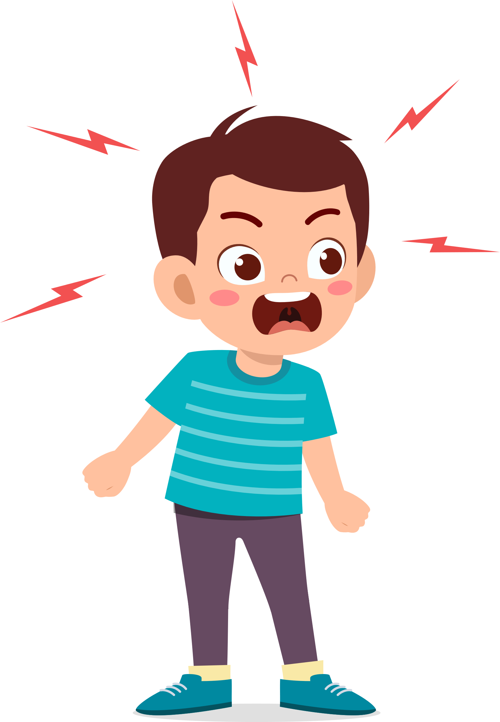
Yas Nedir?
İkincil tepki olarak ise çocuklarda sık görülen tepkiler;
kaygı ve korku,
uyku bozuklukları,
öfke ve dikkat çekme amaçlı davranışlar,
içe kapanıklık,
hüzün, özlem, suçluluk,
olaylarla ilgili oyunlar oynama
ve regresif davranışlardan oluşabilmektedir.

Slide 43
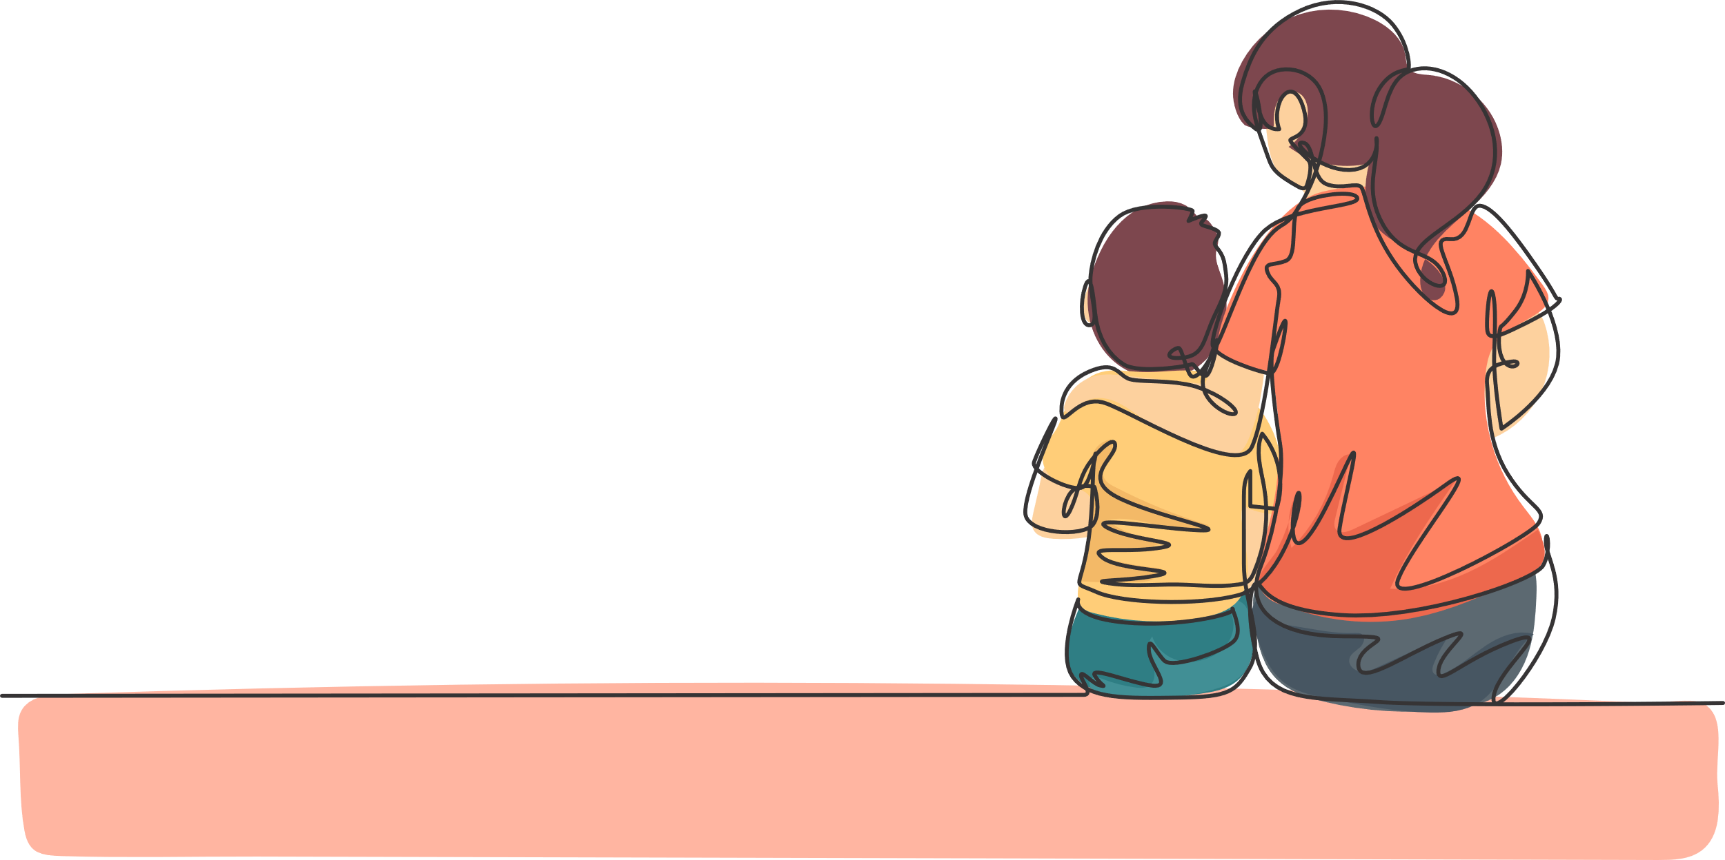
Ölüm Kavramı Açıklanırken Dikkat Edilmesi Gerekenler
Ölüm haberi çocuğa bir uzman/hekim tarafından değil çocuğun en yakını tarafından verilmelidir.
…

Slide 44
Ölüm Kavramı Açıklanırken Dikkat Edilmesi Gerekenler
Biliyor musunuz benim annem/babam öldü …

Slide 45
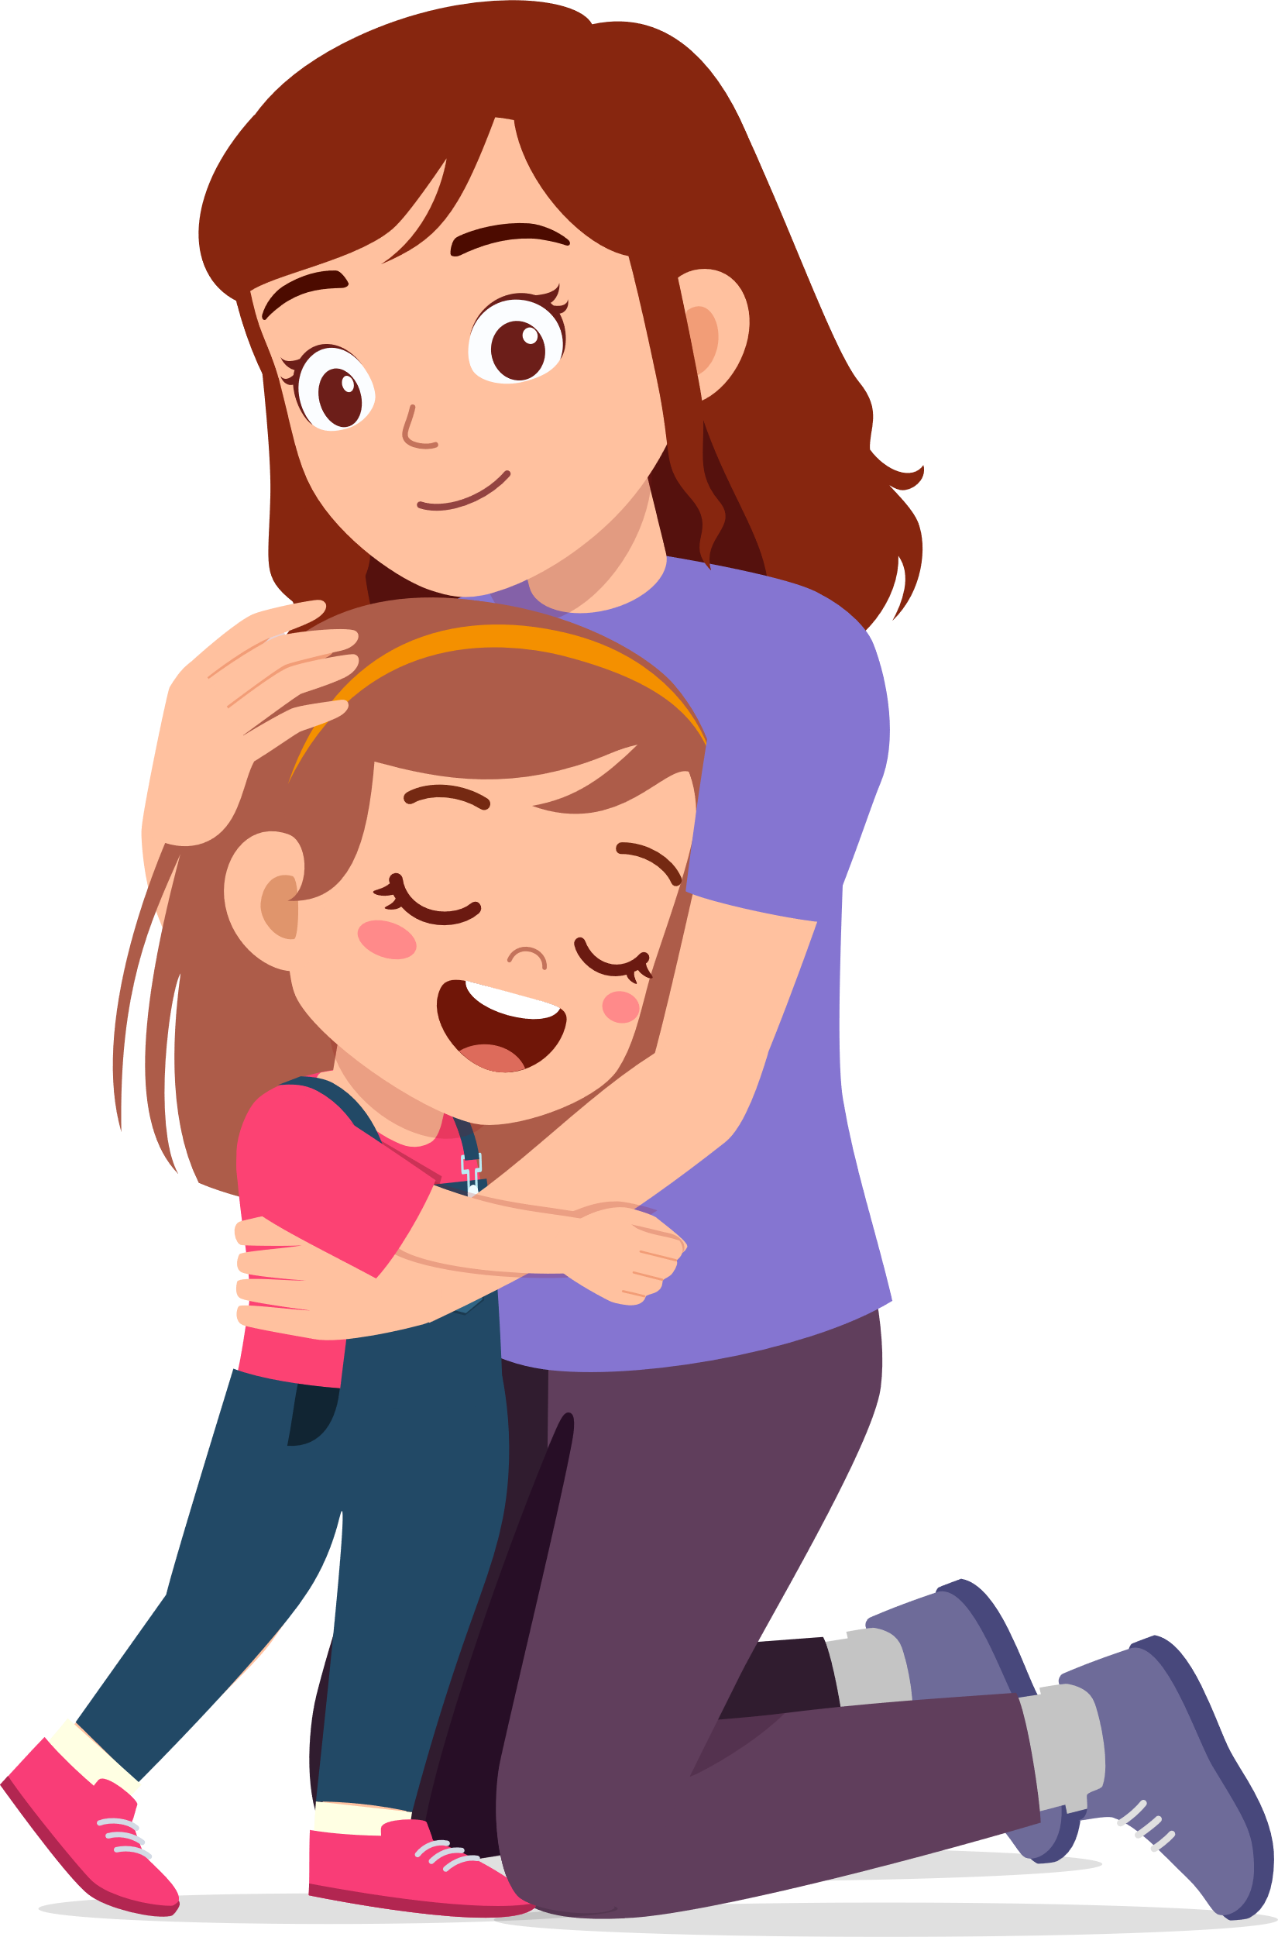
Ölüm Kavramı Açıklanırken Dikkat Edilmesi Gerekenler
Ben de çok üzgünüm …

Slide 46
Ölüm Kavramı Açıklanırken Dikkat Edilmesi Gerekenler
Çok üzgünsün, olayları anlamaya çalışıyorsun, kafan karıştı …

Slide 47
GÖÇ ETMİŞ ÇOCUKLARDA DİKKAT EDİLMESİ GEREKENLER

Slide 51
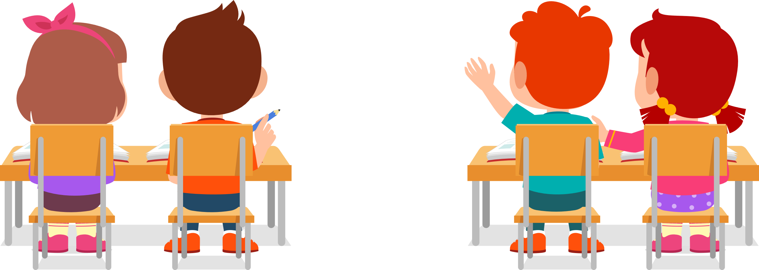

Slide 52
Öğretmenler Sınıf İçerisinde Yoğun Stres Tepkisiyle Karşılaşırsa
Öğrenciyi sakinleştirmeden önce, kendi sakinliğinizden emin olun.
İsimleriyle seslenerek ve şu anki tarihi hatırlatarak güvende olduğunu söyleyin.
Şu ana gelememesi durumunda daha güçlü duyu uyarısı oluşturmak için biraz sesinizi yükseltin, onlara kollarına hafifçe dokunacağınızı söyleyin.
Şimdiye gelen öğrenciye neler yaşadığını hızlı bir şekilde açıklayın.
Öğrenci buraya geri döndüğünde, dinlenmesi ve kendine gelmesi için tatlı türü bir şey yemesi, su veya tatlı bir içecek içmesi için teşvik edin.

Slide 53
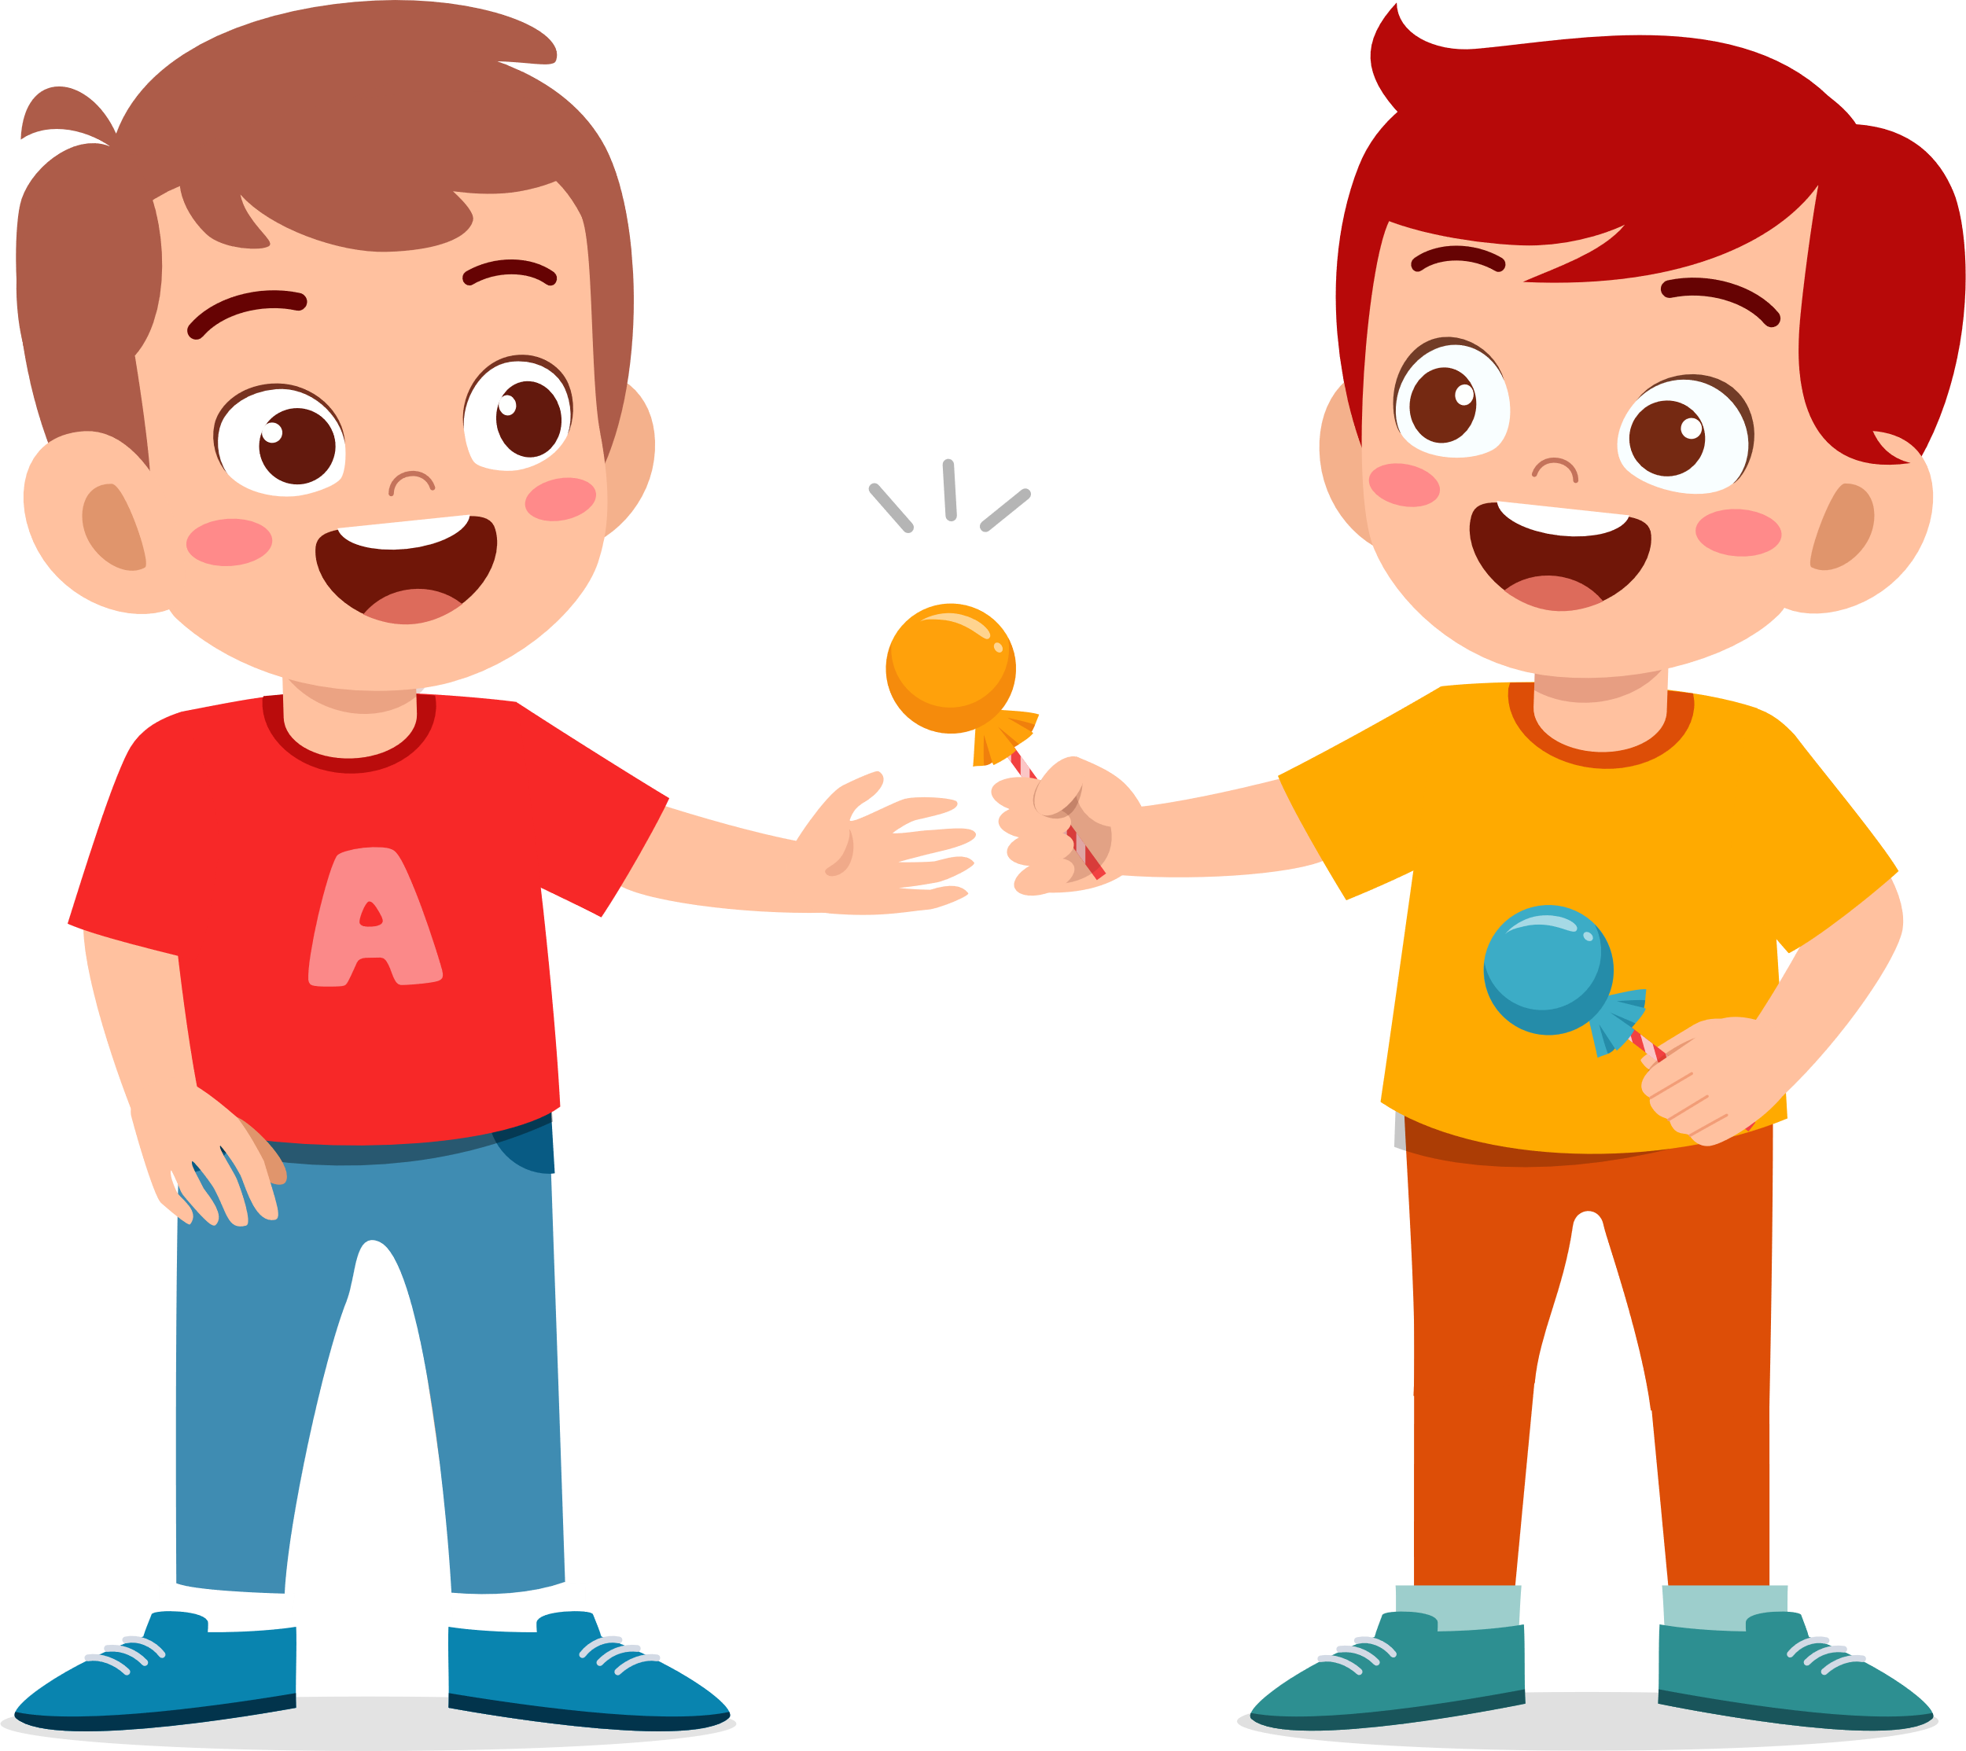
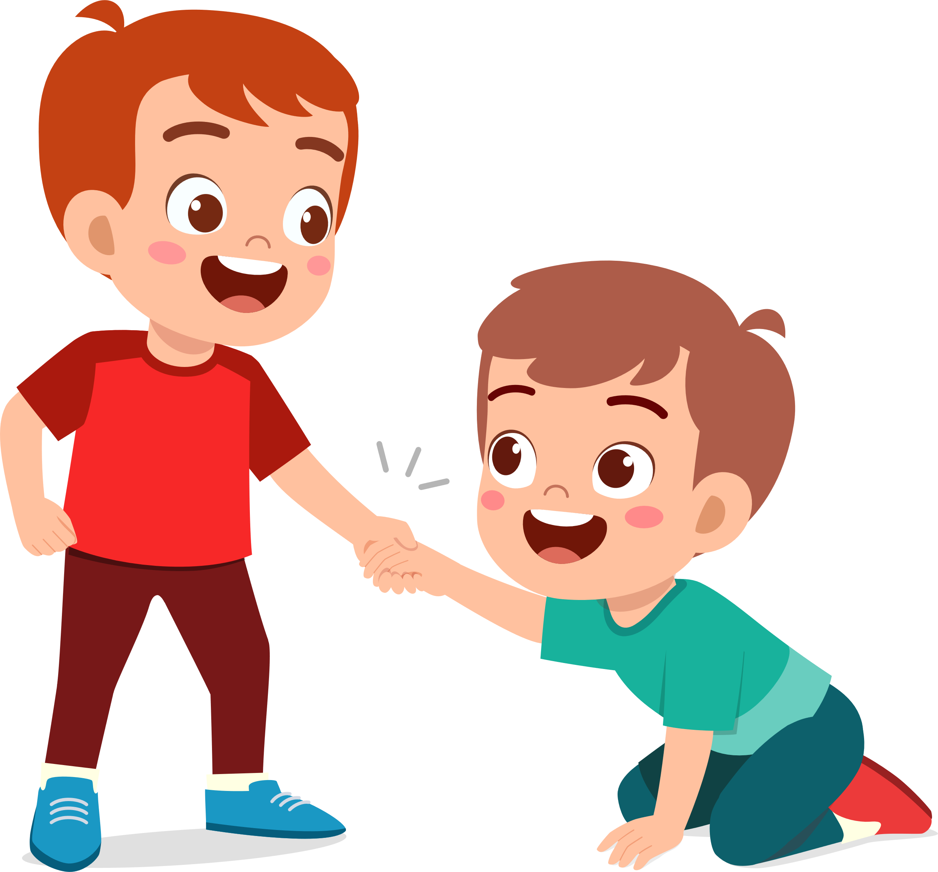

Slide 54
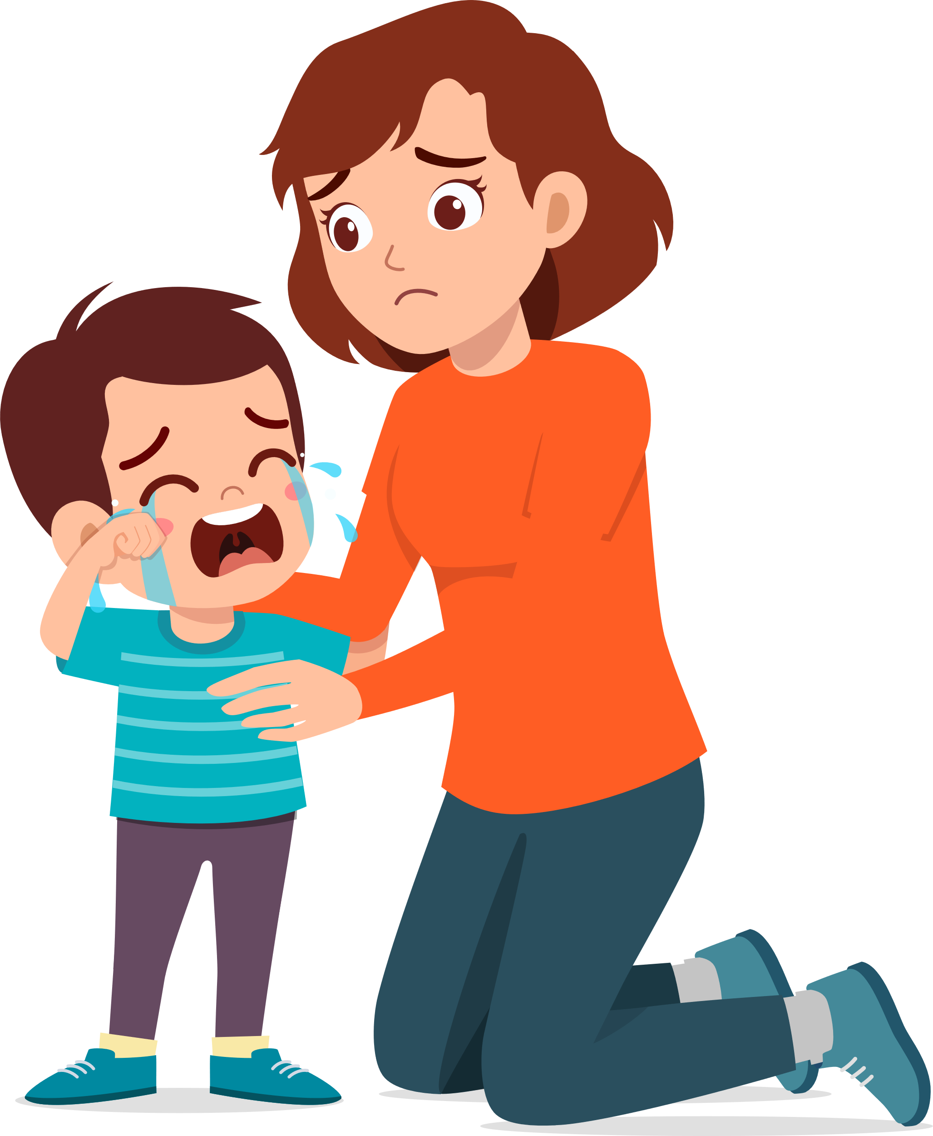

Slide 55
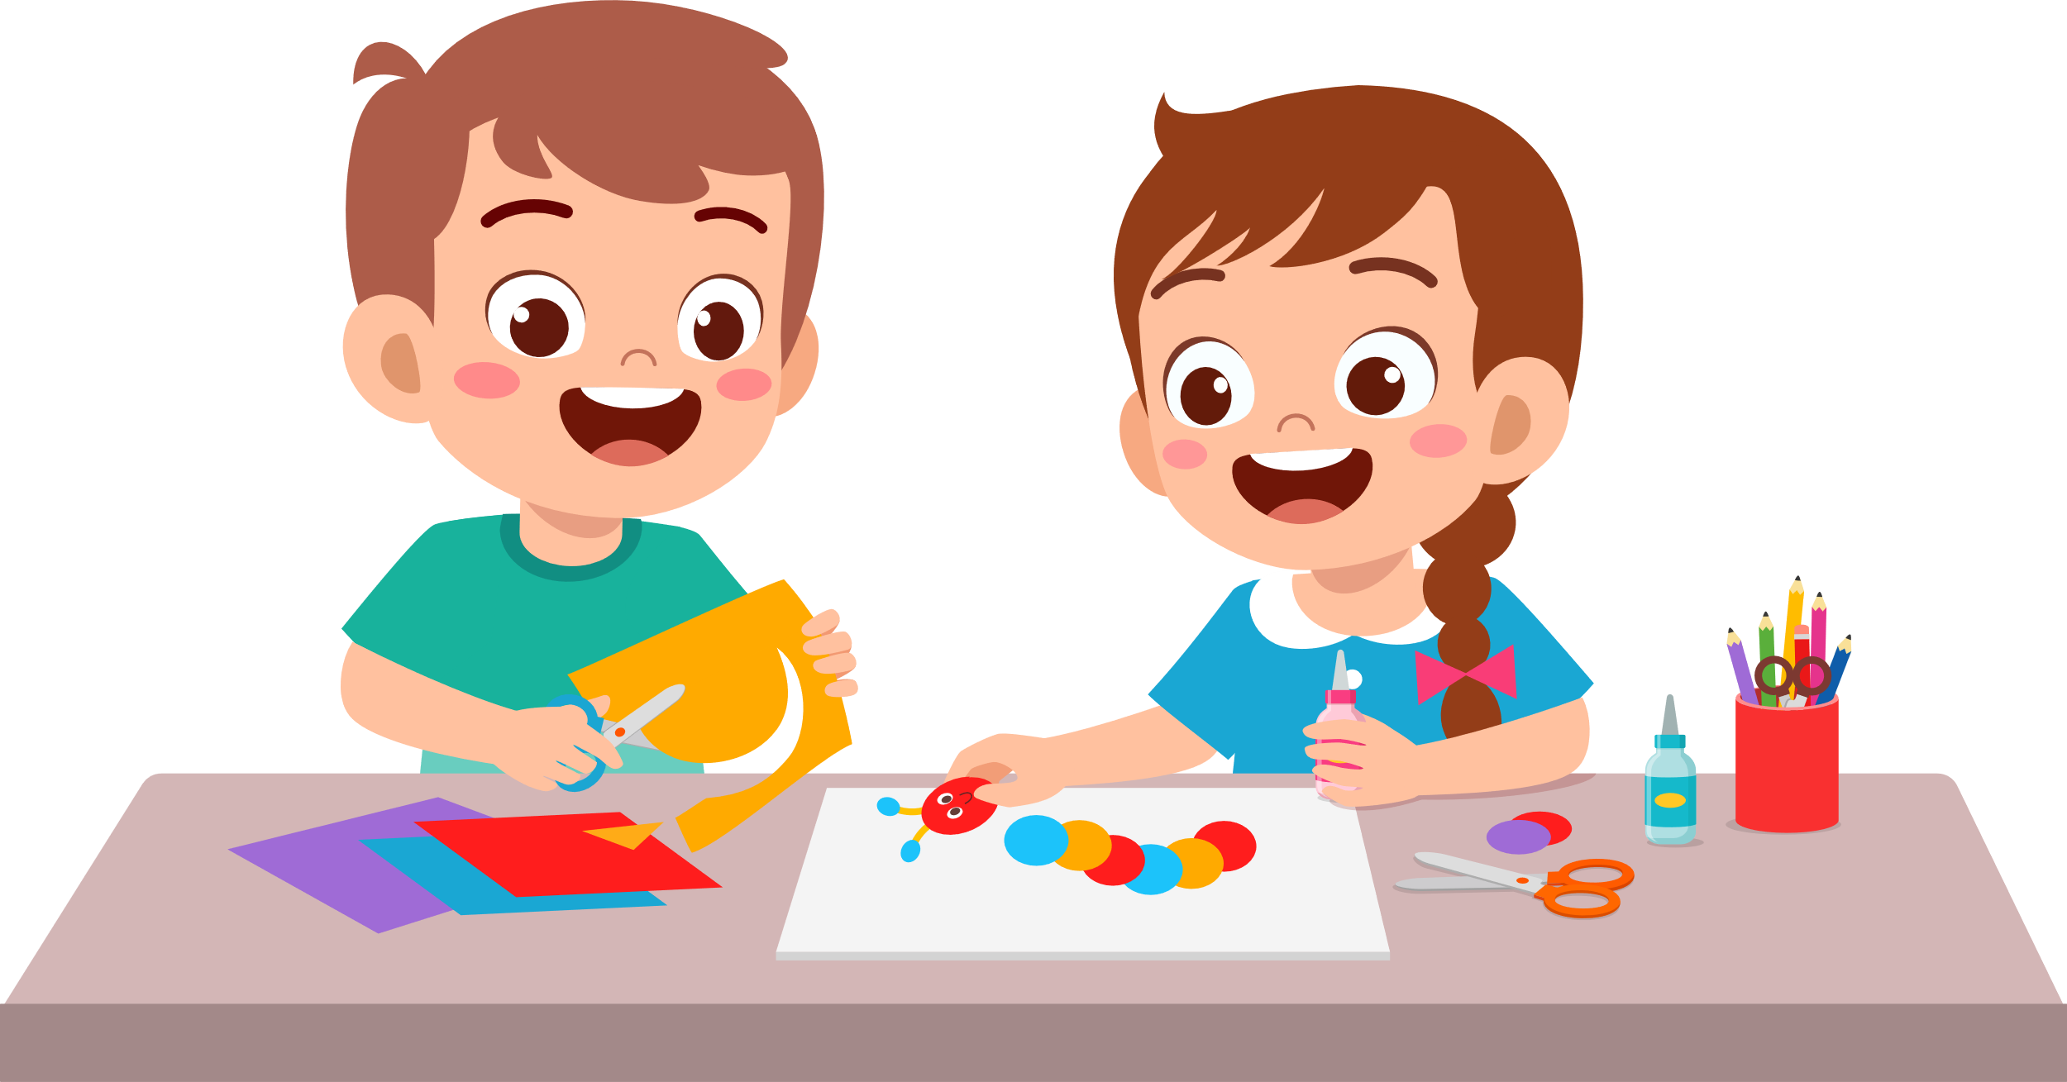
Sağlıklı Sosyal Bağları Yeniden İnşa Etmek

Slide 56
Gelişimsel Bakış Açısının Önemi

Slide 57
Kültürel Duyarlılığın Önemi

Slide 58
Özet Olarak
Öğretmenler travma yaşantısı geçiren öğrencilerle iletişim kurma ve ilişkileri güçlü tutma noktasında hassasiyet göstermelidirler.
Öğretmen herhangi bir sorudan kaçmamalı, fakat yardımcı olunamayan uzmanlık gerektiren konularda uzman birisine yönlendirmeyi de bilmelidir.
Öğrenciyle sağlam ve tutarlı bir ilişki kurulduktan sonra öğrencinin sosyal destek ağlarını genişletmek amacıyla akranlarıyla iletişim ortamlarının sağlanması ve güçlendirilmesi gerekmektedir.

Slide 59
ÖĞRETMENLERİN PSİKOLOJİK SAĞLAMLIĞINI KORUMA YOLLARI

Slide 60
Not: Yemek ve uyku düzeninizde meydana gelen değişimlerin 3 haftadan uzun sürmesi, günlük yaşamınızı sürdürmenizi zorlaştıran bedensel tepkiler, duygularınızı yönetmenin zorlaşması gibi durumları fark ederseniz lütfen bir uzmandan destek alın.

Slide 61
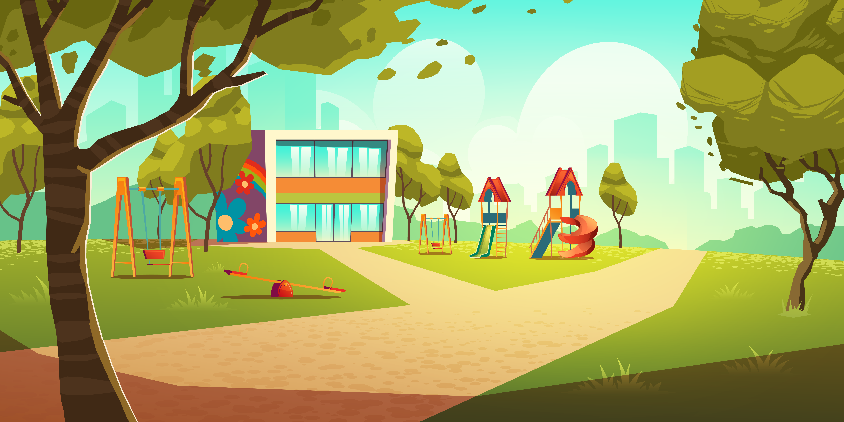
Öğretmenin Regülasyonu İçin Öneriler
…
…

Slide 62
Öğretmenin Regülasyonu İçin Öneriler

Slide 63
Öğretmenin Regülasyonu İçin Öneriler

Slide 64
Öğretmenin Regülasyonu İçin Öneriler

Slide 65
Öğretmenin Regülasyonu İçin Öneriler

Slide 66
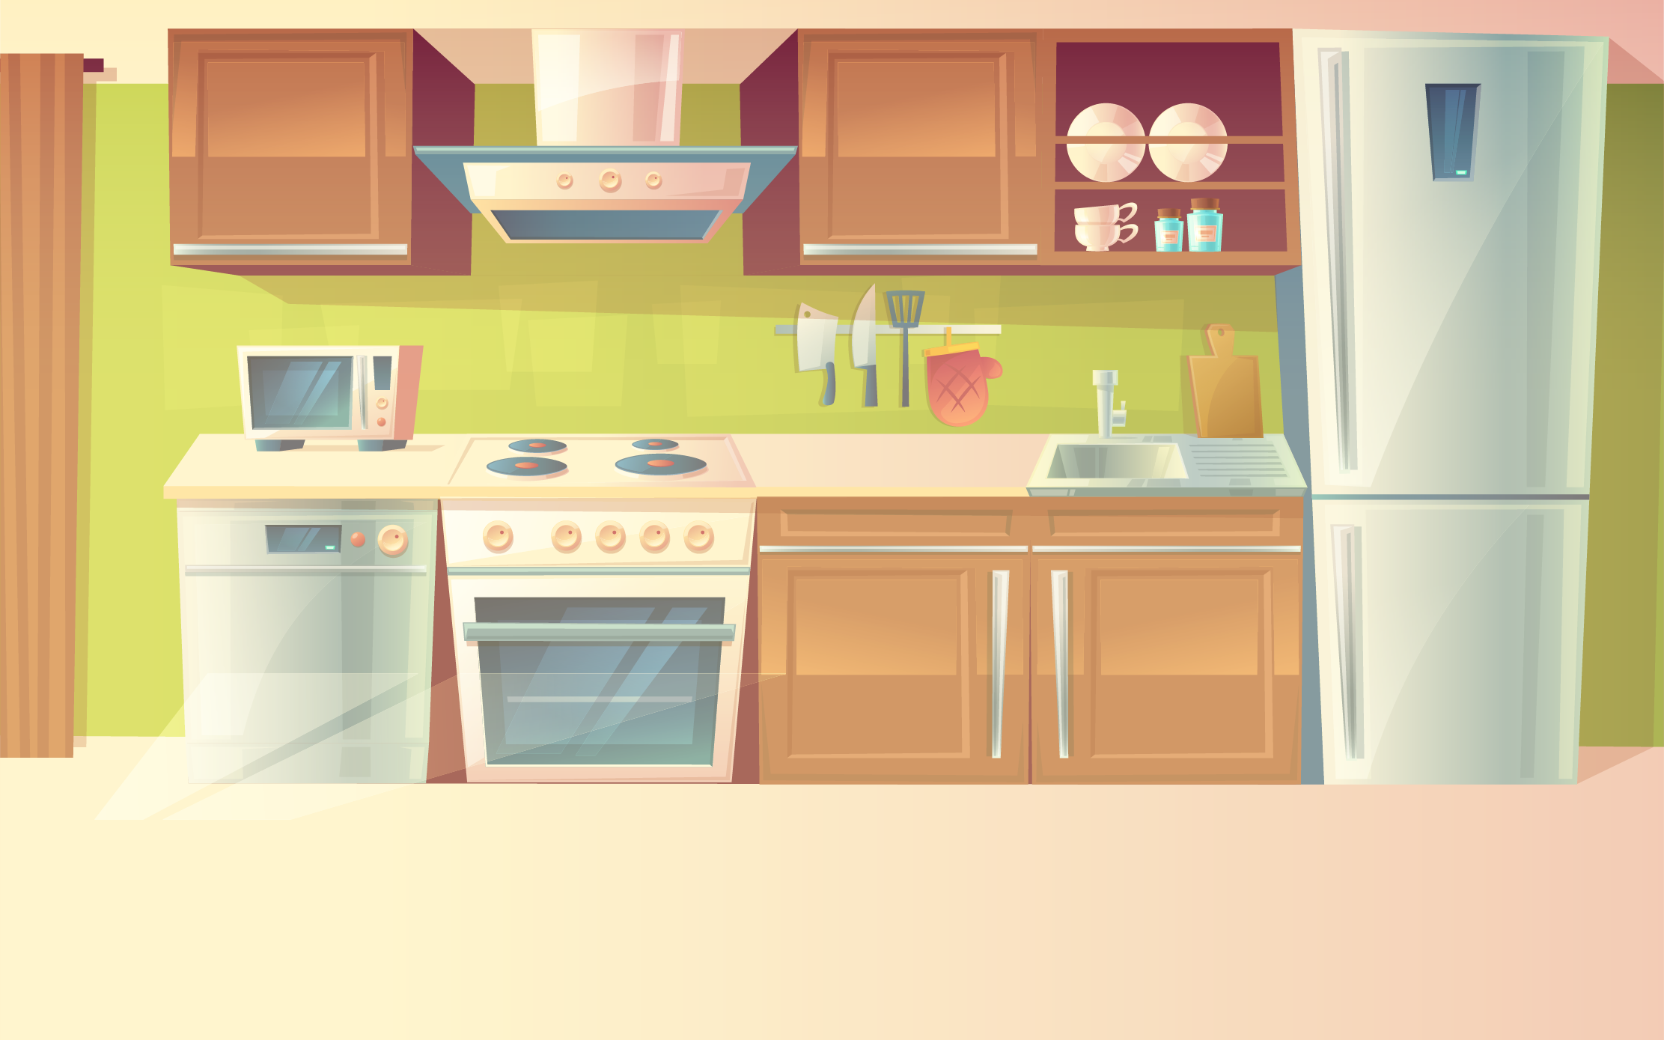
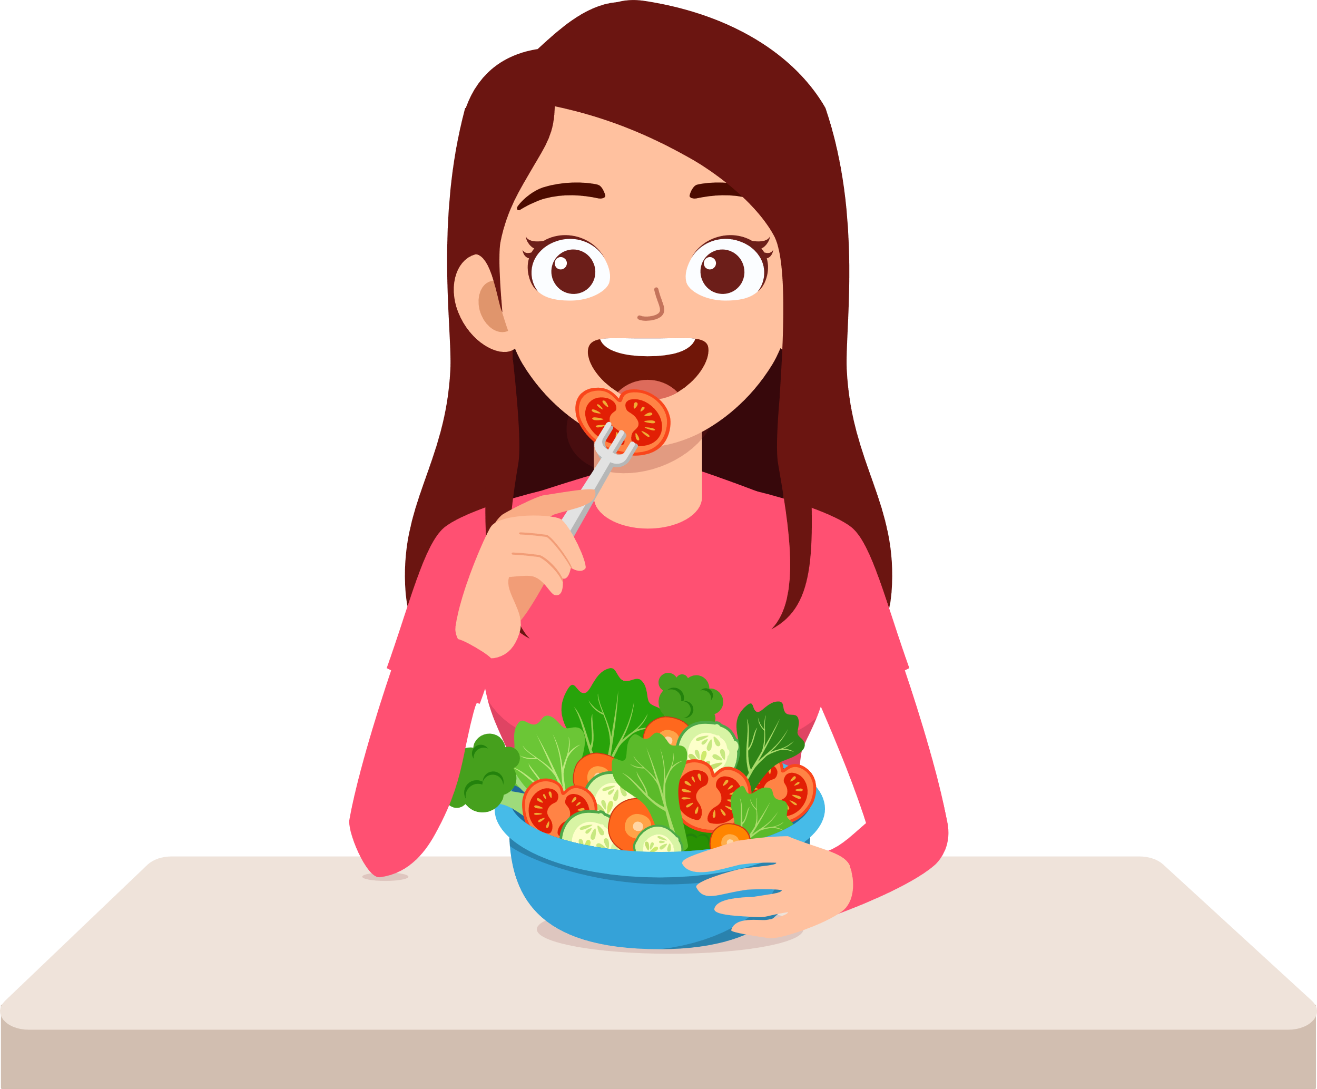
Öğretmenin Regülasyonu İçin Öneriler

Slide 67
Öğretmenin Regülasyonu İçin Öneriler

Slide 68
Soru & Cevap

Slide 69
Katılımınız için Teşekkür ederiz.

